Slide 1
GRUPO HACKATANGA
Caio do carmo carlos
Daniel damico
Jonatas mIelnik
Thiago sato

Slide 2
Desafio programação

Slide 3
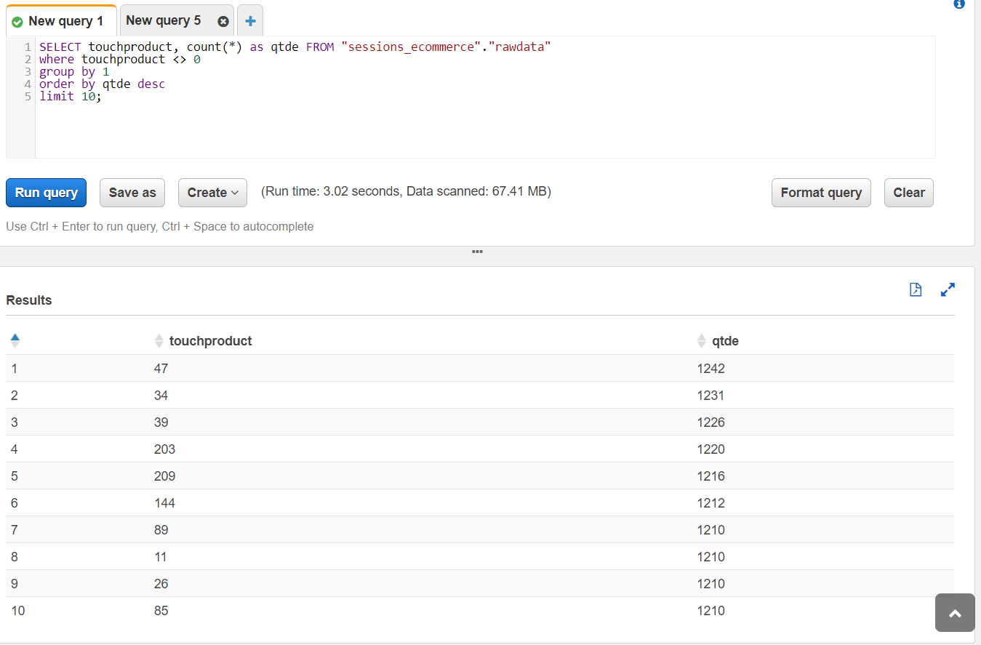
Desafio ecommerce Tarefa 1.1 - query

Slide 4
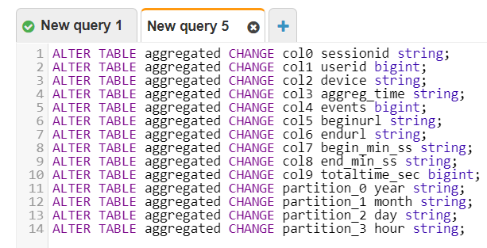
Desafio ecommerce Tarefa 1.2 – ajuste de schema

Slide 5
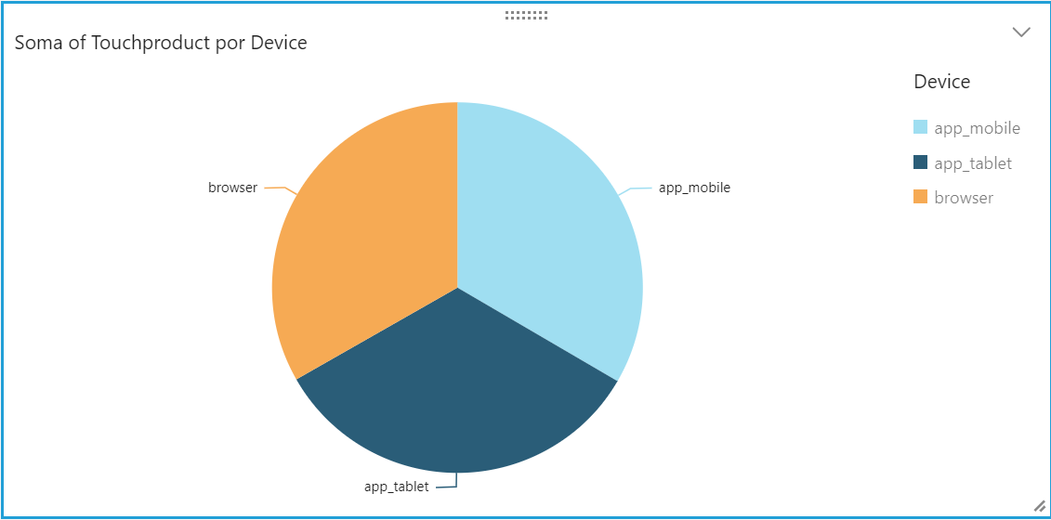
Desafio ecommerce Tarefa 3.1 – gráfico de pizza por device

Slide 6
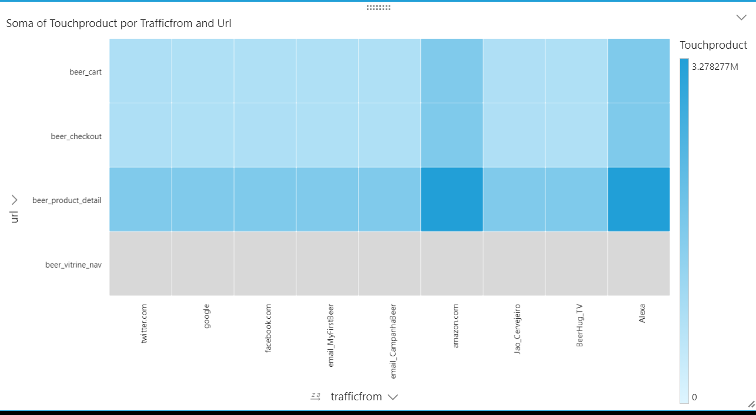
Desafio ecommerce Tarefa 3.2 – gráfico de HEAT MAP

